Slide 1


CHÀO MỪNG CÁC EM ĐẾN VỚI TIẾT HỌC
GV: Chu Thị Trâm

Slide 2

PHÉP CỘNG (KHÔNG NHỚ)
TRONG PHẠM VI 1000

Slide 3

Tiết 1
243 + 325 = ?

Slide 4
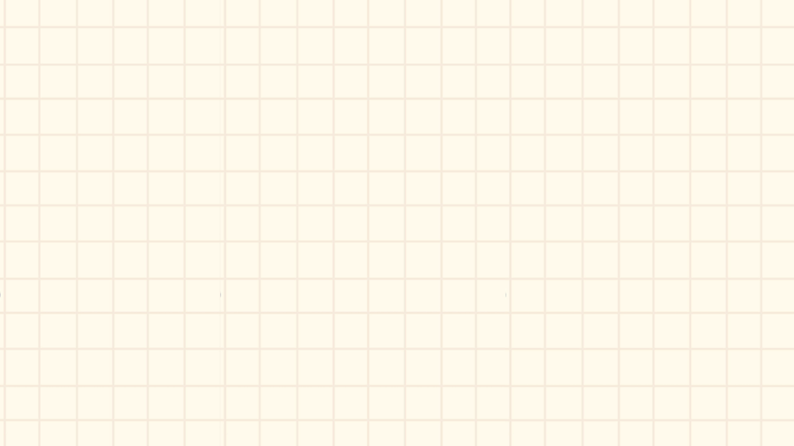


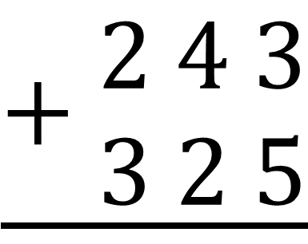

243 + 325 = ?
Đặt tính
3 cộng 5 bằng 8, viết 8
2 4 3
$$\underline{+\begin{aligned} 2 4 3 \\ 3 2 5\end{aligned}}$$
+
3 2 5
4 cộng 2 bằng 6, viết 6
$$5$$
$$6$$
$$8$$
2 cộng 3 bằng 5, viết 5
Vậy 243 + 325 = 568

Slide 5
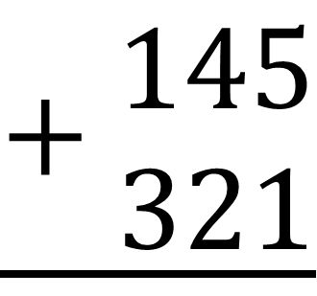
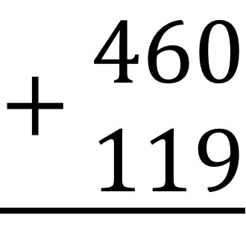
Ví dụ: Đặt tính rồi tính
145 + 321 = ?
460 + 119= ?
$$\underline{+\begin{aligned} 145 \\ 321\end{aligned}}$$
$$\underline{+\begin{aligned} 460 \\ 119\end{aligned}}$$
466
579

Slide 6









1
Tính:
$$\underline{+\begin{aligned} 623 \\ 322\end{aligned}}$$
$$\underline{+\begin{aligned} 208 \\ 241\end{aligned}}$$
$$\underline{+\begin{aligned} 417 \\ 111\end{aligned}}$$
$$\underline{+\begin{aligned} 759 \\ 200\end{aligned}}$$
?
$$528$$
?
?
$$449$$
?
$$959$$
$$945$$

Slide 7


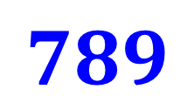
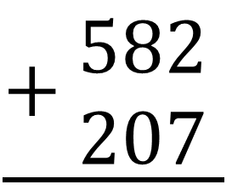
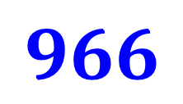
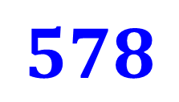
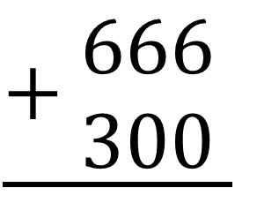
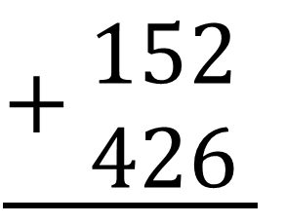
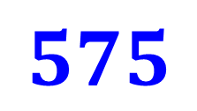
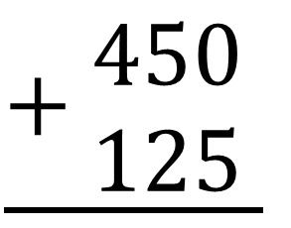
2
Đặt tính rồi tính:
153 + 426
582 + 207
450 + 125
666 + 300
$$\underline{+\begin{aligned} 152 \\ 426\end{aligned}}$$
$$\underline{+\begin{aligned} 582 \\ 207\end{aligned}}$$
$$\underline{+\begin{aligned} 450 \\ 125\end{aligned}}$$
$$\underline{+\begin{aligned} 666 \\ 300\end{aligned}}$$
$$578$$
$$789$$
$$575$$
$$966$$

Slide 8


Vận dụng
thực tế

Slide 9



Nêu một bài toán trong thực tế liên quan đến phép cộng (không nhớ) trong phạm vi 1000

Slide 10

Củng cố - Dặn dò

Slide 11

Tạm biệt và hẹn gặp lại

